Slide 1
Produktionsfaktoren - Arbeit, Boden, Kapital
Sylwia Gaworecka
Wirtschaftswissenschaften I Jahr II Abschluss.
Sommersemester 2023/2024

Slide 2
Präsentationsplan
1. Produktionsfaktoren
2.Arbeit
3.Boden
4.Kapital
5.Wissen

Slide 3
Einteilung der Produktionsfaktoren
Die Einteilung der Produktionsfaktoren aus volkswirtschaftlicher Sicht geht auf die Ökonomen Adam Smith und David Ricardo zurück. Gemäß ihrer Lehre wird dabei zwischen mehreren Faktoren unterschieden.
Produktionsfaktoren nach Smith & Ricardo:
Arbeit
Boden
Kapital

Slide 4
Begriff Produktionsfaktoren
Produktionsfaktoren sind die elementaren Bausteine, die in Kombination miteinander, zur Erstellung eines Outputs (Güter oder Dienstleistungen) beitragen.
Sie sind notwendig, um einen Produktionsprozess durchzuführen und damit wirtschaftliche Value zu schaffen.

Slide 5
Arbeit
Unter Arbeit wird sowohl körperliche als auch geistige Tätigkeit verstanden. Sie ist erforderlich um Waren und Güter in einen nutzbaren oder verkaufsfähigen Zustand zu versetzen. Ihre Motivation ist die Erzielung von Einkommen.
Dabei wird zwischen qualitativer und quantitativer Arbeit unterschieden. Die Qualität beschreibt, mit welcher Fähigkeit oder Begabung diese ausgeführt wird. Unter Quantität ist die reine Arbeitszeit zu verstehen

Slide 6
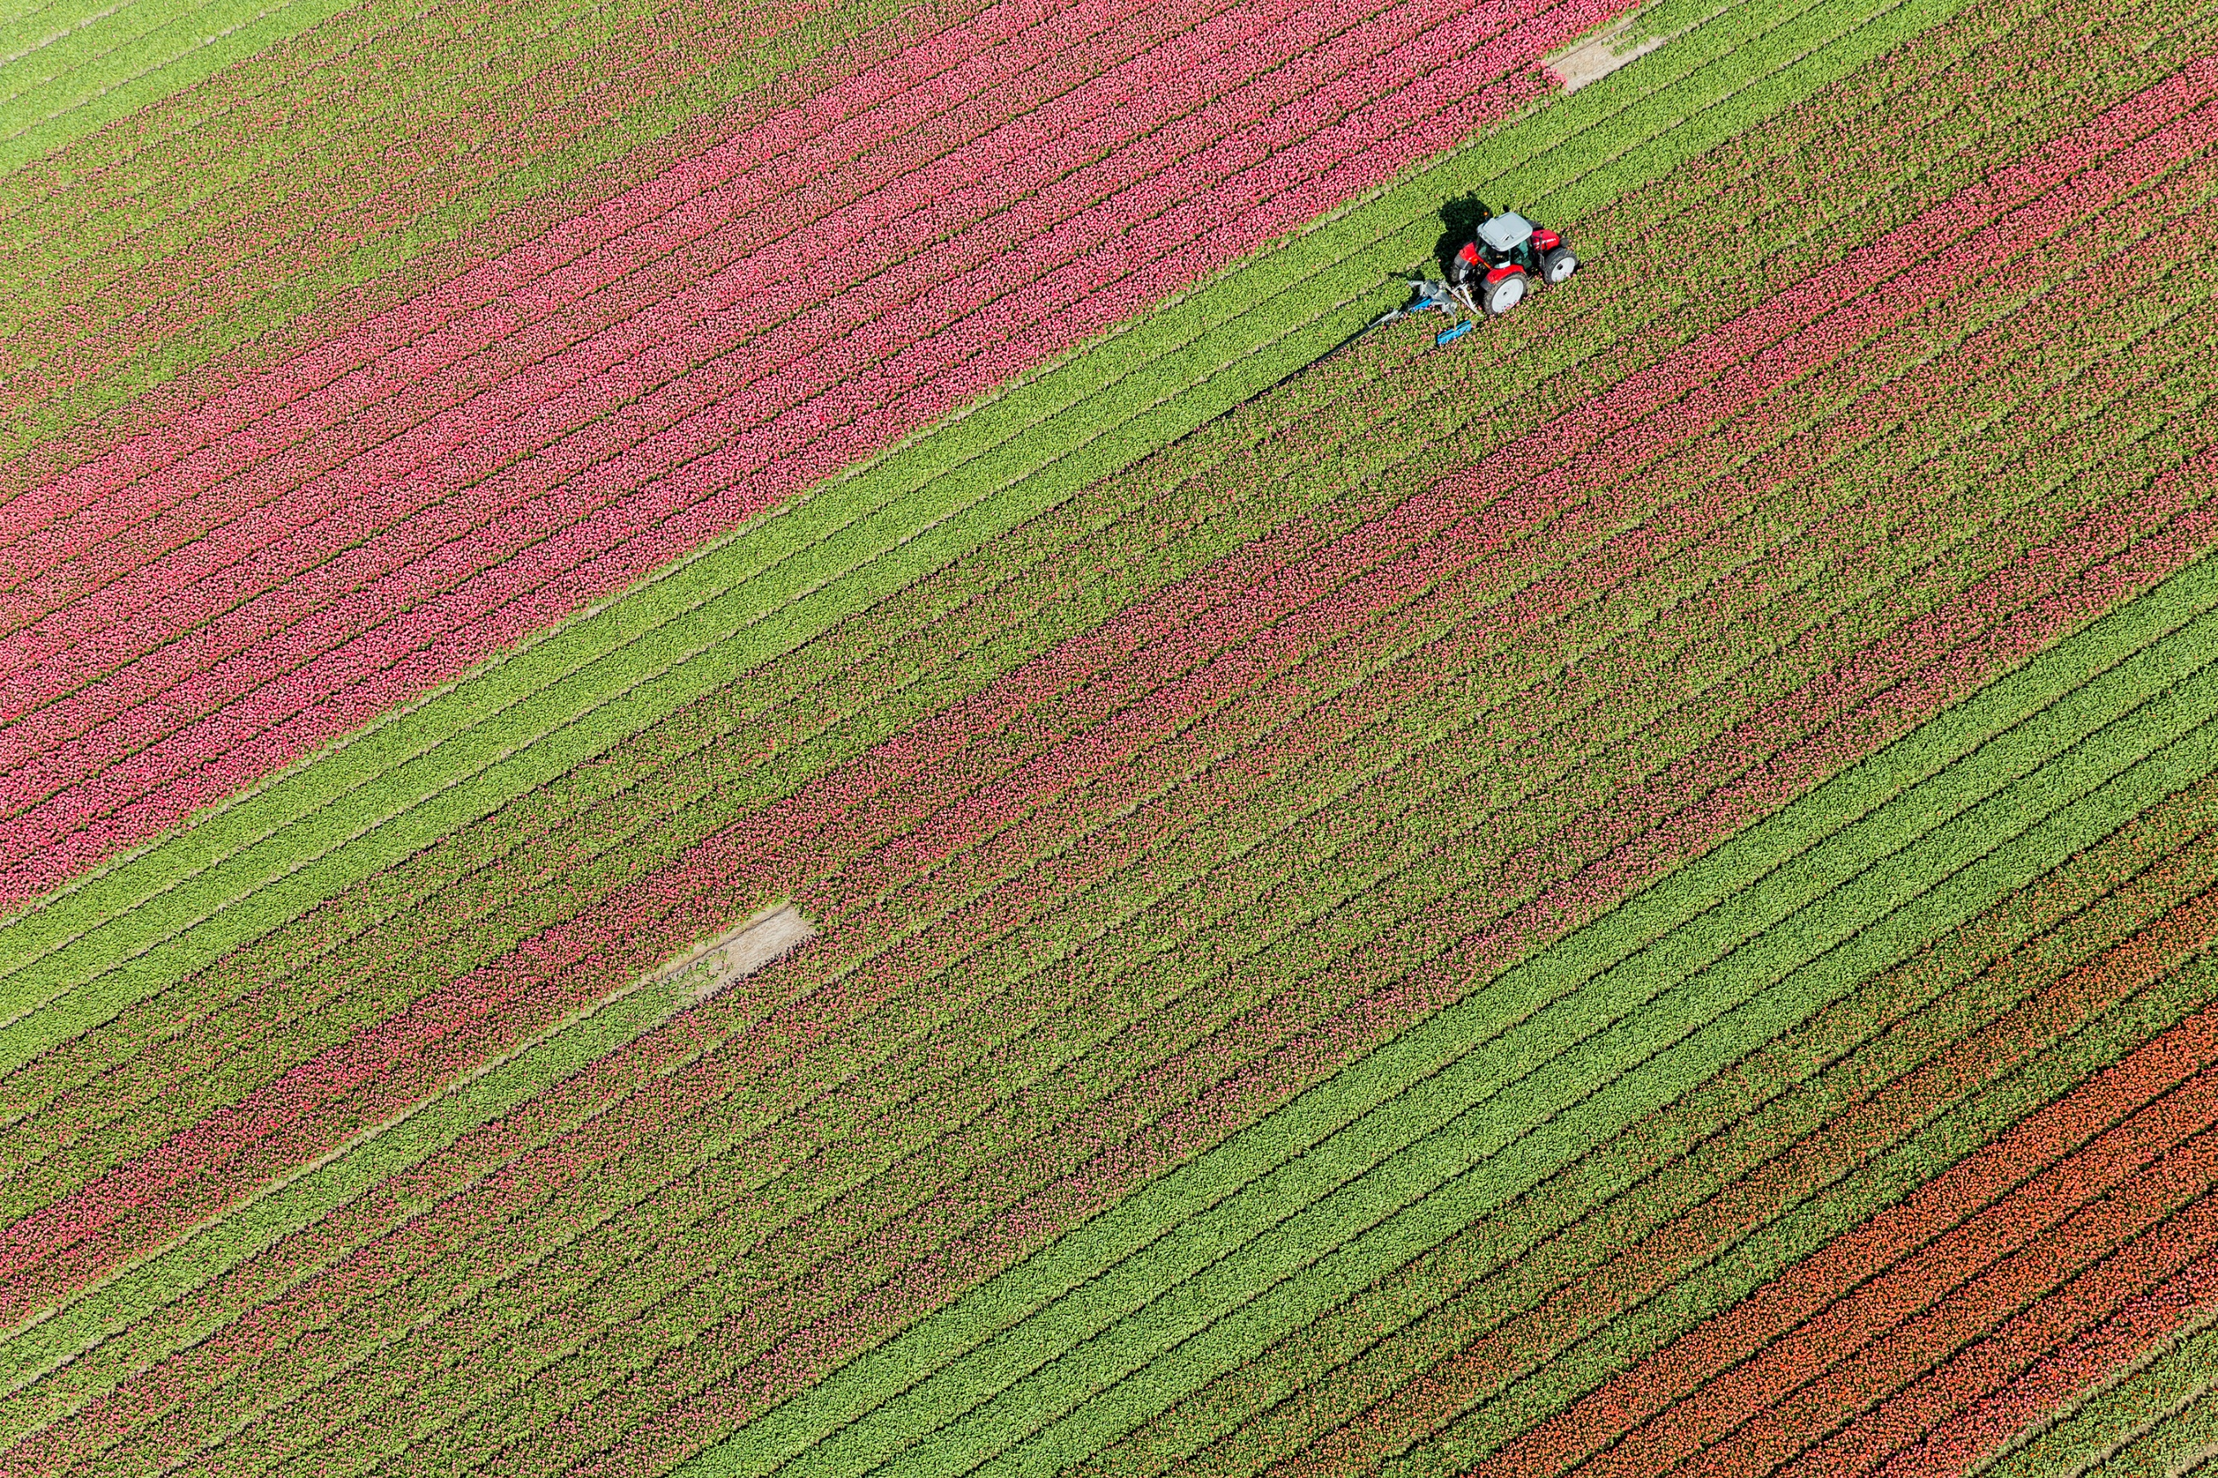
Boden
Der Boden nimmt in Bezug auf Arbeit und Kapital eine Sonderrolle ein. So ist dieser Faktor nicht vermehrbar, aber weitestgehend auch unzerstörbar. Die anderen Faktoren lassen sich untereinander substituieren. Das trifft auf den Boden nicht zu. Er wird in der Volkswirtschaftslehre als konstant angesehen.
Außerdem ist er immobil. So lässt er sich bei erhöhtem Bedarf nicht einfach von einem Gebiet ins andere transferieren.

Slide 7
Kapital
Dimensionen von Kapital:
Als Geldkapital werden die finanziellen Mittel gesehen. Mit Geld kann Sachkapital erworben werden und wird deshalb auch als dessen Vorstufe bezeichnet.
Sachkapital kann mit Geldkapital erworben werden. Dieser auch als Realkapital bezeichnete Faktor umfasst Maschinen und Anlagen, aber auch Gebäude sowie Werkzeuge. Immaterielle Güter werden hier ebenso dazugezählt wie Lagerbestände an Halb- und Fertigwaren.
Unter Sozialkapital versteht man die Infrastruktur einer Region, aber auch Bildungseinrichtungen wie Schulen und Universitäten oder das Gesundheitswesen. Allgemein unterstützt Sozialkapital die Gesellschaft.

Slide 8
Wissen
Insgeheim wird das Wissen, welches erst in den letzten Jahrzehnten an Bedeutung gewann, als der wichtigste aller Produktionsfaktoren angesehen. Der technologische Fortschritt wird immer wesentlicher bei der effizienten Erstellung von Gütern und Waren.
Im Vergleich zu den anderen Faktoren ist Wissen allerdings schwer zu messen.

Slide 9
Fazit
Die Einteilung der Produktionsfaktoren nach Smith & Ricardo umfasst Arbeit, Boden und Kapital, wobei Wissen in jüngerer Zeit hinzugekommen ist. Diese Faktoren sind essenzielle Bausteine für die Produktion von Gütern und Dienstleistungen, wobei Arbeit sowohl körperliche als auch geistige Tätigkeiten umfasst. Boden ist unvermehrbar, unzerstörbar und unbeweglich und umfasst natürliche Ressourcen sowie Standortfaktoren. Kapital hat drei Dimensionen: Geldkapital, Sachkapital und Sozialkapital, und entsteht aus dem Zusammenspiel von Arbeit und Boden. Wissen gilt als der wichtigste Produktionsfaktor, insbesondere mit dem technologischen Fortschritt, obwohl es schwer zu messen ist im Vergleich zu den anderen Faktoren.

Slide 10
Wörterbuch
die Einteilung - klasyfikacja | gemäß – zgodnie z
die Produktionsfaktoren – czynniki produkcji | elementare Bausteine - podstawowe elementy składowe
der Produktionsprozess - proces produkcji | die Fähigkeit - zdolność
die Begabung - talent, umiejętności | die Erwerbstätigen – siła robocza
die Nutzung - zastosowanie | die Vollbeschäftigung – pełne zatrudnienie
das Feld - pole | das Gewässer – zbiornik wodny
die Bodenschätze – surowce mineralne | unvermehrbar - niepowtarzalny
unzerstörbar - niezniszczalny | unbeweglich - nieruchomy
außerdem – w dodatku | der Anbauboden – gleba uprawna
der Abbauboden – gleba wydobywcza, kopaliny | das Sachkapital – kapitał rzeczowy
der derivate Faktor – czynnik pochodny | der technologische Fortschritt – postęp technologiczny
im Vergleich zu – w porównaniu do | wesentlich - niezbędny, istotny

Slide 11
Rebus

Slide 12
Quellen
https://www.bwl-lexikon.de/wiki/produktionsfaktoren/
https://www.studysmarter.de/studium/bwl/mikrooekonomie-studium/produktionsfaktoren/
https://www.youtube.com/watch?v=HfKKS4VOm2g
https://rebus.club/de

Slide 13
Vielen Dank!

